Slide 1
Ameaças Ciberneticas
Prof. Esp. Pedro Miho

Slide 2



Entendendo o Software
Software é um conjunto de instruções e dados que fazem um computador executar tarefas específicas. Ele pode ser categorizado em três tipos principais:
Software de Sistema: Sistemas operacionais como Windows, Linux e macOS.
Software Aplicativo: Programas como navegadores, editores de texto e aplicativos de produtividade.
Software Utilitário: Ferramentas para manutenção do sistema, como antivírus e otimizadores de desempenho.
O software legítimo é desenvolvido para facilitar a vida dos usuários e aumentar a produtividade. Ele segue normas de segurança e boas práticas de desenvolvimento.

Slide 3
Entendendo o Malware
Malware (abreviação de malicious software) é um tipo de software malicioso criado para causar danos, roubar informações ou explorar vulnerabilidades de sistemas. Ele pode assumir diversas formas, como:
Vírus
Worms
Trojan (Cavalo de Troia)

Slide 4
Software vs. Malware
A tabela abaixo destaca as principais diferenças entre softwares legítimos e malwares, mostrando como cada um se comporta em relação à segurança, distribuição e propósito.

Slide 5
Principais Vetores de Ataques
Os principais responsáveis por permitir que um ataque ocorra, muitas vezes de forma não intencional, são:
Erro Humano: Funcionários e usuários cometem falhas como clicar em links de phishing, usar senhas fracas ou compartilhar informações sensíveis sem perceber os riscos.
Falta de Atualizações: Sistemas desatualizados com vulnerabilidades conhecidas se tornam alvos fáceis para invasores explorarem falhas de segurança.
Configuração Insegura: Servidores, bancos de dados e redes mal configurados podem expor dados sensíveis ou permitir acessos indevidos.
Uso de Softwares Não Oficiais: Aplicações baixadas de fontes não confiáveis podem conter malwares e comprometer a segurança do sistema.
Políticas de Segurança Fracas: Empresas sem medidas rigorosas, como autenticação multifator e controle de acessos, deixam brechas para invasões.

Slide 6
Principais Malwares existentes
Os Malwares são softwares desenvolvidos para infectar sistemas e causar danos ou roubo de dados. Alguns exemplos incluem:
Vírus: Se anexam a arquivos legítimos e se espalham quando executados.
Worms: Se replicam automaticamente pela rede sem necessidade de interação do usuário.
Trojan (Cavalo de Troia): Disfarçado de software legítimo para enganar usuários e abrir brechas no sistema.
Ransomware: Sequestra arquivos e exige resgate para a liberação.
Spyware: Monitora atividades do usuário sem consentimento, coletando informações sensíveis.

Slide 7





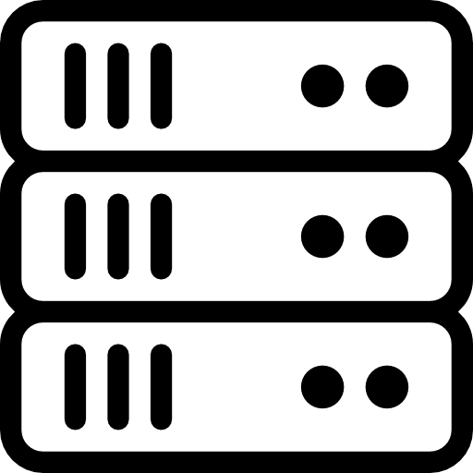
Exemplo Vírus
Mykrosoft

Slide 8
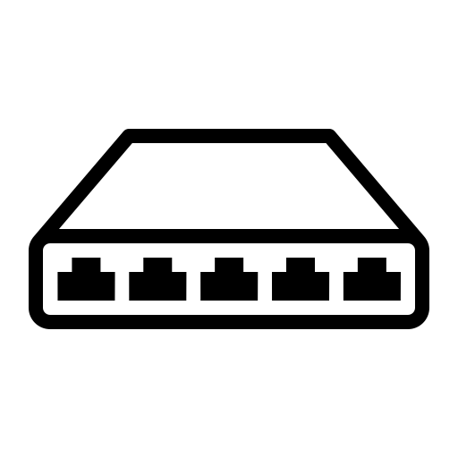
Exemplo Worms
Mykrosoft

Slide 9

Exemplo Cavalo de Troia
Baixe GTA VI de forma gratuita
Roque Estar

Slide 10


Exemplo Ransomware
Mykrosoft

Slide 11

Exemplo Spyware
Mykrosoft

Slide 12
Casos reais

